Slide 1
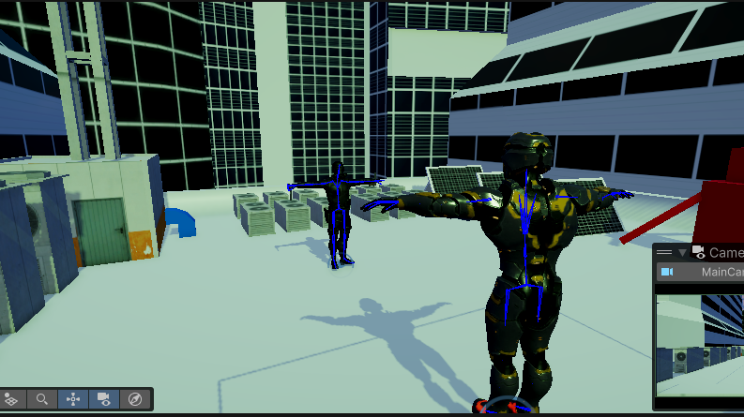
Grafika komputerowa i GUI
Prezentacja#7

Slide 2
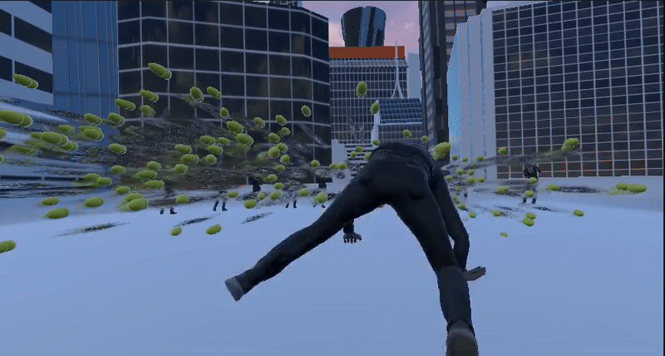
Początkowa scena

Slide 3
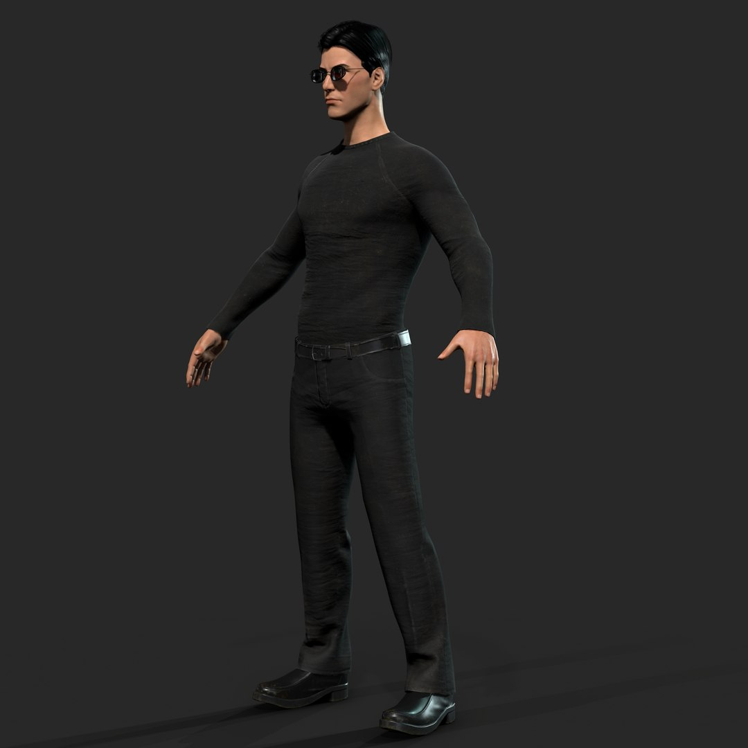
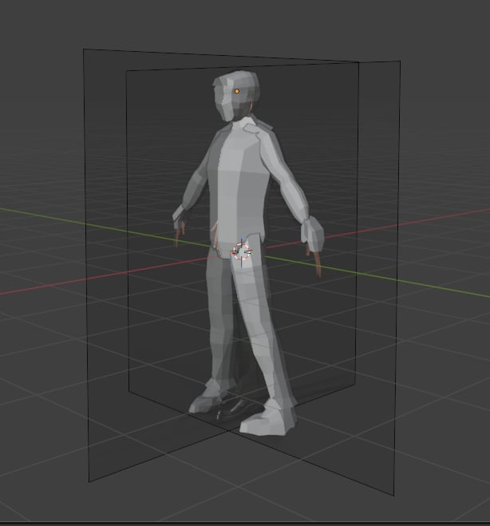
Próby tworzenia modelu

Slide 4
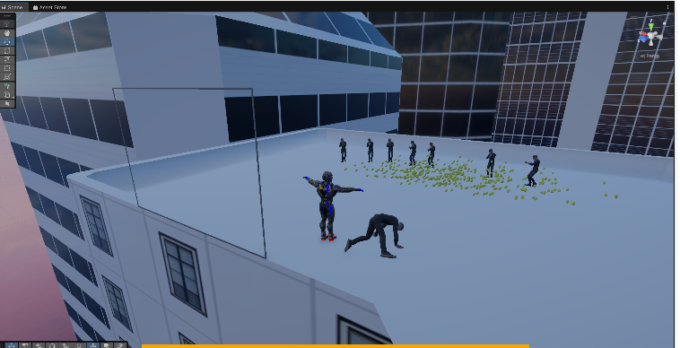
Akceptacja
I użycie gotowego modelu

Slide 5
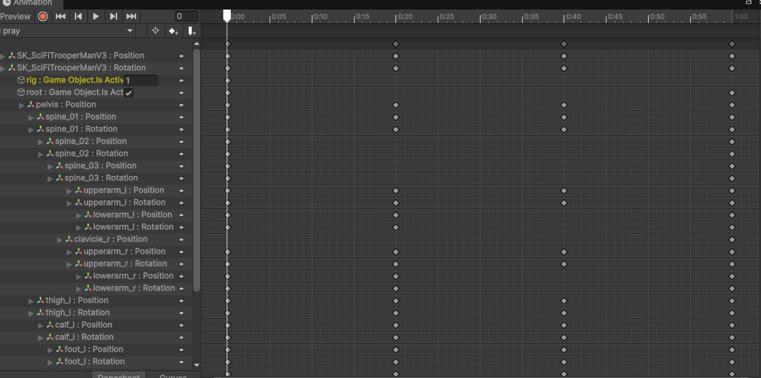
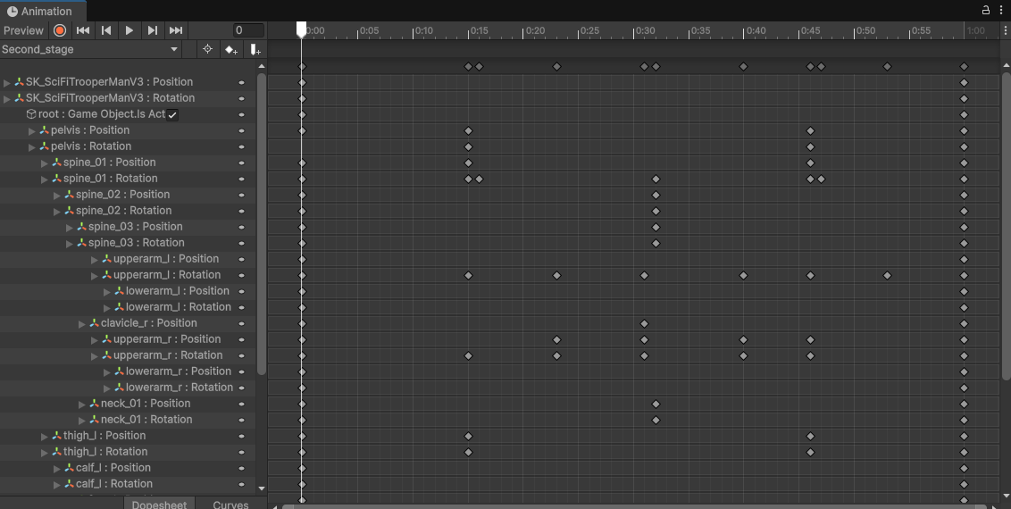
Animacja

Slide 6
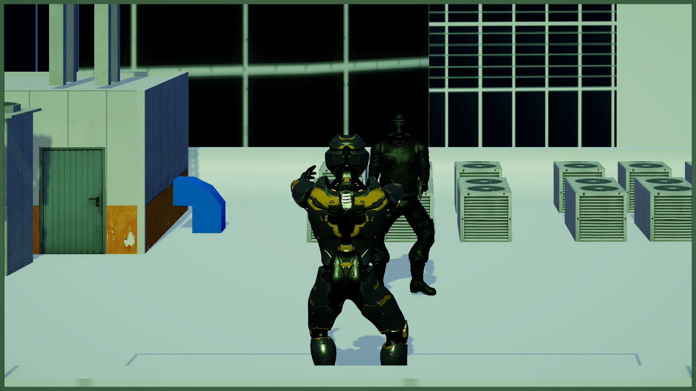
Dodanie obiektów i oświetlenia

Slide 7
Zasada Działania Okna
1. Detekcja i Analiza (Python)
Wykorzystanie modelu Face Mesh z biblioteki MediaPipe do śledzenia punktów twarzy.
Estymacja położenia twarzy w przestrzeni 3D (x, y, z).
Interpretacja wyników oraz konwersja wartości na centymetry względem środka ekranu.
2. Transmisja Danych
Komunikacja z Unity za pomocą protokołu OSC (biblioteka extOSC).
Przesyłanie współrzędnych w czasie zbliżonym do rzeczywistego.
3. Renderowanie Perspektywy (Unity)
Dynamiczna Macierz Projekcji: wykorzystanie metody Matrix4x4.Frustum.
Wirtualne Okno: synchronizacja pozycji kamery wirtualnej z fizycznym ruchem obserwatora.
Efekt Trompe-l'œil: uzyskanie iluzji głębi poprzez dostosowanie frustum kamery do krawędzi "ramy" monitora.

Slide 8
Efekt końcowy

Slide 9
